Slide 1
Mga kwalipikasyon para sa pagpapagana ng forklift
Mga kwalipikasyon/klasipikasyon | Mga nagtapos sa kurso ng pagsasanay ng kasanayan 3 | Mga nagtapos sa espesyal na pagsasanay | Mga tala
Maksimum na kargang 1 tonelada o higit pa | ○ | - | Hindi kasama ang mga forklift sa mga pampublikong kalsada
Maksimum na kargang mas mababa sa 1 tonelada | ○ | ○

Slide 2
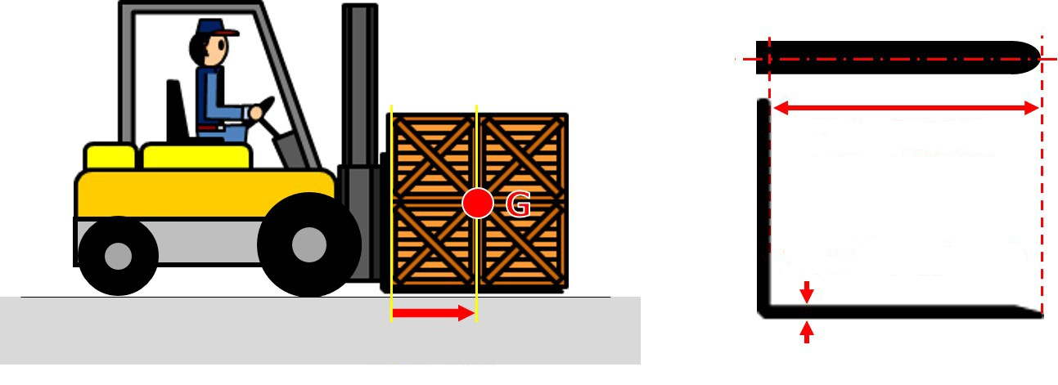
Load center at fork length
Haba ng fork
Maximum na kapal ng fork
Sentro ng karga

Slide 3
Istandard na sentro ng karga
Istandard na sentro ng karga D
Markadong karga Q
^{a)}: Kabilang ang layo na 1220 at 1250

Slide 4
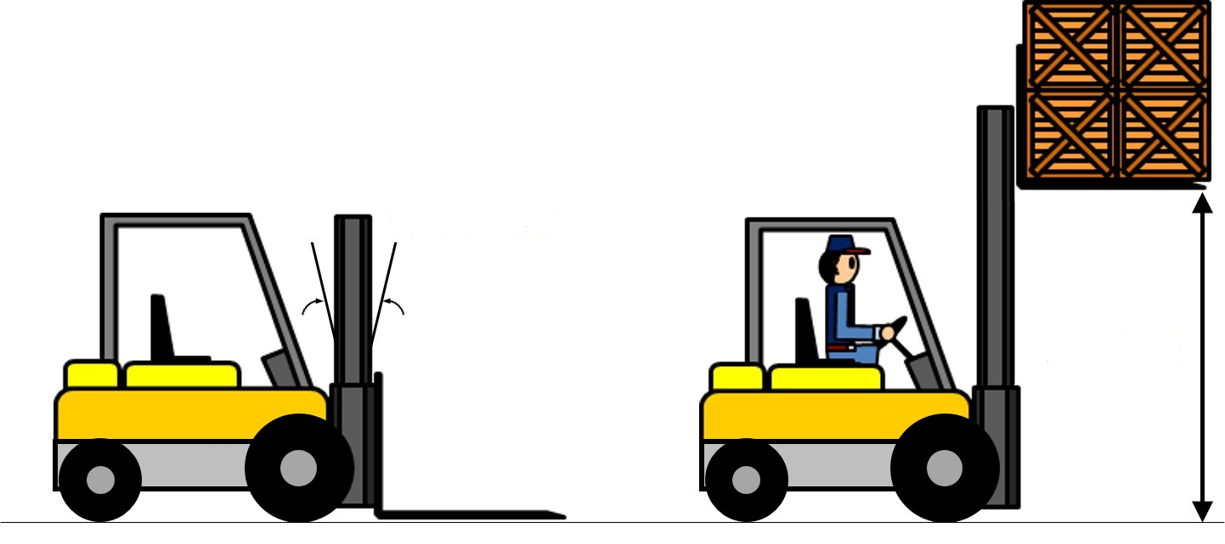
Mast tilt angle at maximum na taas ng lift
Anggulo ng pagkiling ng mast
Maksimum na taas ng pag-angat

Slide 5
Maximum na load at pinapayagang karga
Ang pinapayagang karga na pwedeng ikarga sa pamantayang load center ay tinatawag na "Maximum na karga".
(partikular na karga)
Ang karga na nasa load curve ay tinatawag na "Pinapayagang karga".
Karga
Istandard na sentro ng karga
(isang load center)

Slide 6
Mga salitang may kaugnayan sa karga, pagganap, at kalagayan
Maximum na taas ng pag-angat para sa 3,000 at 4,000 mm mast
Maximum na taas ng pag-angat para sa 4,500 mm mast
Maximum na taas ng pag-angat para sa 5,000 mm mast
Mapahihintulutang karga (kg)
Sentro ng karga (mm)

Slide 7
Isang pagkukumpara ng mga diesel na makina at mga gasolinang makina
 | Diesel na makina | Gasolinang makina
Mga uri ng fuel | Diesel fuel (fuel oil) | Gasolina
Ignisyon o pagsisindi | Nai-ignite sa pamamagitan ng init ng siniksik na hangin | Sinisindihan ng electric spark
Mass kada output | Mabigat | Magaan
Halaga kada output | Mataas | Mababa
Pagiging episyente ng init | Mahusay (30-40%) | Masama (20-26%)
Mga halaga ng pagpapatakbo | Mababa | Mataas
Kaligtasan sa sunog | Mataas | Mababa
Ingay/panginginig | Mataas | Mababa
Pagpapaandar sa panahon ng taglamig | Medyo masama | Mahusay

Slide 8
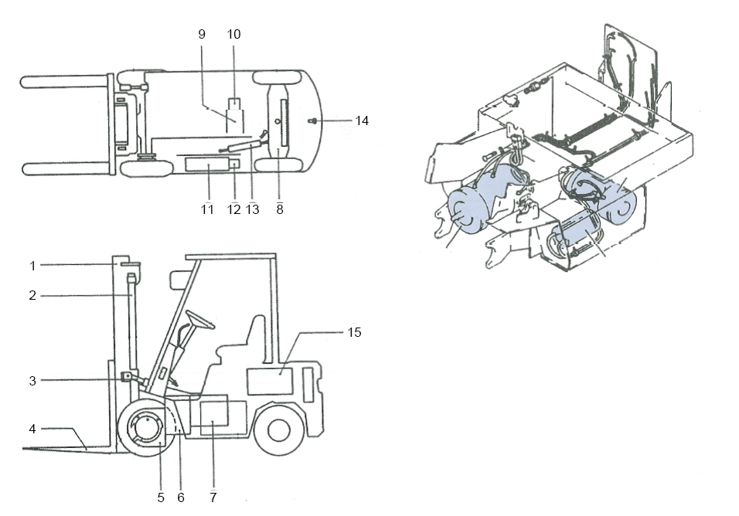
Mga component ng isang pinaaandar-ng-baterya na counterbalance forklift
Motor na pambomba
Motor na pang-drive
Motor na power steering
1 | Mast | 9 | De-kuryenteng motor para sa pag-load/pag-unload
2 | Lift cylinder | 10 | Hydraulic pump para sa pag-load/pag-unload
3 | Tilt cylinder | 11 | De-kuryenteng motor para sa steering
4 | Fork | 12 | Hydraulic pump para sa steering
5 | Differential | 13 | Hydraulic cylinder para sa steering
6 | Reduction gear | 14 | Counter weight
7 | De-kuryenteng motor para sa pag-travel | 15 | Baterya
8 | Rear axle

Slide 9
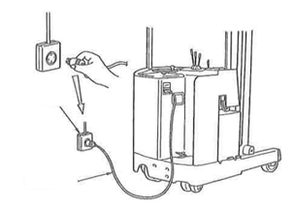
Pagcha-charge gamit ang on-board na charger ng baterya
Power
Kable ng charger

Slide 10
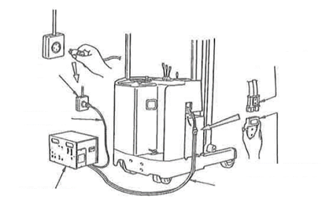
Pagcha-charge gamit ang stationary charger ng baterya
Plug ng baterya
Power
Kable ng charger
Plug ng output cord
Stationary charger ng baterya
Output cord

Slide 11
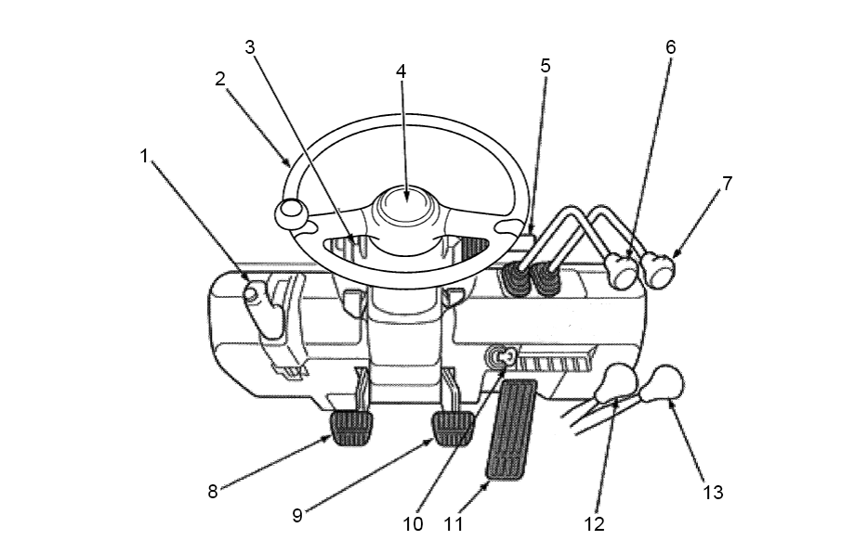
De-clutch na sasakyan
1 | Lever ng parking brake
2 | Manibela
3 | Combination meter
4 | Switch ng busina
5 | Direction indicator/switch ng ilaw
6 | Lever ng pag-angat
7 | Lever ng pagkiling
8 | Clutch pedal
9 | Pedal ng preno
10 | Starting switch
11 | Pedal ng accelarator
12 | Lever para sa High speed/low speed
13 | Lever ng abante/atras

Slide 12
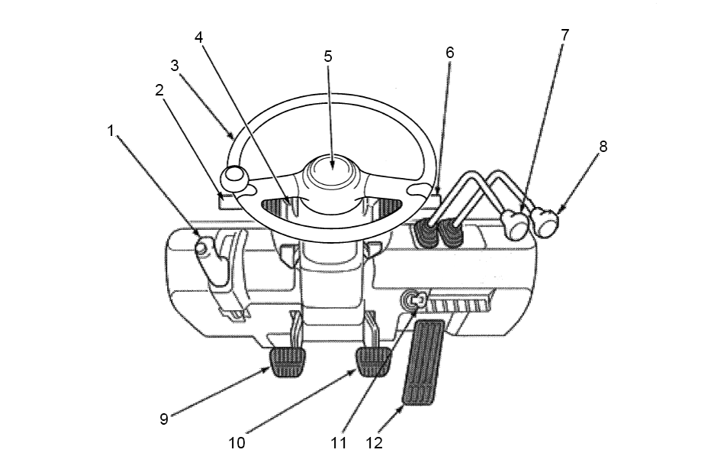
Sasakyang torque converter
1 | Lever ng parking brake
2 | Lever ng abante/atras
3 | Manibela
4 | Combination meter
5 | Switch ng busina
6 | Direction indicator/switch ng ilaw
7 | Lever ng pag-angat
8 | Lever ng pagkiling
9 | Inching pedal
10 | Pedal ng preno
11 | Starting switch
12 | Pedal ng accelarator

Slide 13
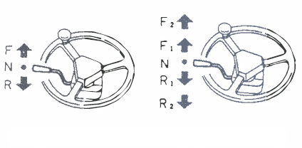
Mga pagpapagana upang mapabilis/mapabagal ang sasakyang toque converter
[1-speed na sasakyang torque converter]
[2-speed na sasakyang torque converter]

Slide 14
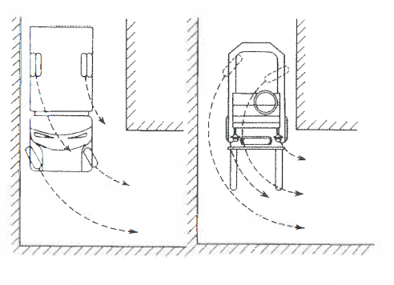
Mga pagkakaiba sa pagliko sa kanto
Karaniwang sasakyan
Forklift

Slide 15
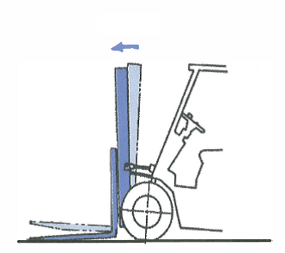
Pagkiling ng mast nang paabante
Ikiling nang paabante

Slide 16
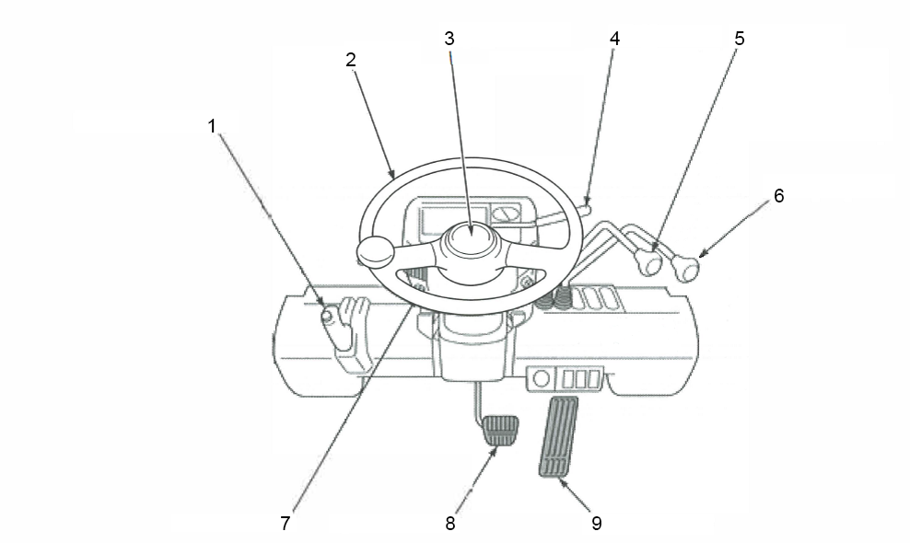
Upuan ng operator sa pinaaandar-ng-baterya na counterbalance forklift
1 | Lever ng parking brake
2 | Manibela
3 | Display ng switch ng busina
4 | Lever ng abante/atras
5 | Lever ng pag-angat
6 | Lever ng pagkiling
7 | Switch ng ilaw
8 | Pedal ng preno
9 | Pedal ng accelarator

Slide 17
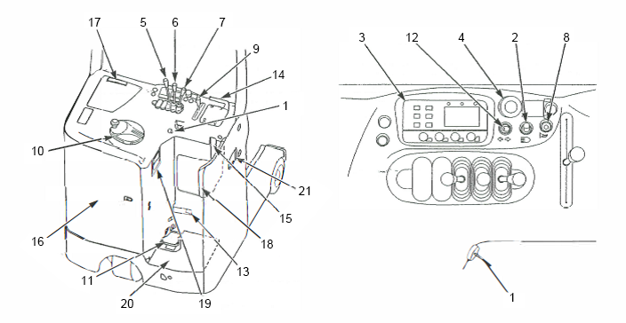
Upuan ng operator ng stand-up reach forklift
1 | Starting switch
2 | Switch ng ilaw
3 | Panel ng metro (Display ng kapasidad ng baterya, metro ng oras, display ng code ng pagkasira, display ng adjustment mode)
4 | Button ng pagpuputol ng kuryente kapag may emerhensiya
5 | Lever ng pag-angat
6 | Lever ng pagkiling
7 | Lever ng pag-abot
8 | Busina
9 | Lever ng silinyador
10 | Manibela
11 | Pedal ng preno
12 | Switch ng signal light
13 | Pedal ng lock ng baterya
14 | Hawakang pantulong
15 | Sukatan ng lebel ng hydraulic fluid
16 | Pinto sa likod
17 | Note folder
18 | Suporta sa likod
19 | Charging panel
20 | Floor plate (Interlock plate)
21 | Plug ng baterya

Slide 18
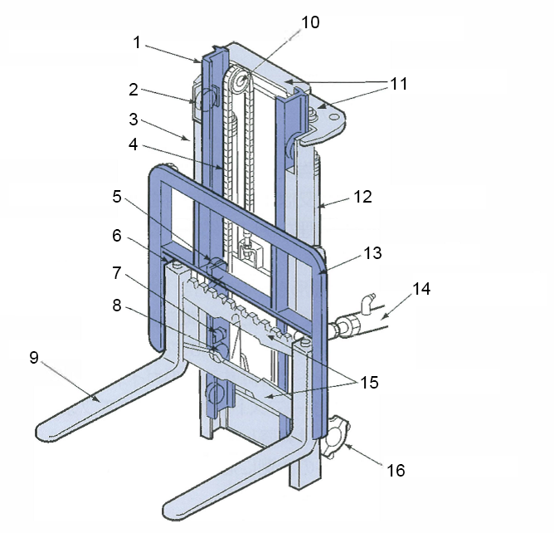
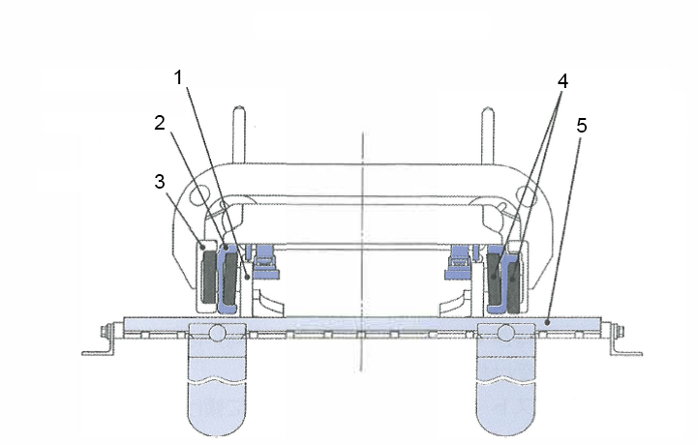
Mga pangalan ng mga bahagi ng device na pangkarga/pangdiskarga
1 | Panloob na mast
2 | Lift roller
3 | Panlabas na mast
4 | Lift chain
5 | Lift roller
6 | Fork stopper
7 | Side roller
8 | Lift roller
9 | Fork
10 | Chain wheel
11 | Crossbeam
12 | Lift cylinder
13 | Backrest
14 | Tilt cylinder
15 | Finger bar
16 | Suporta ng mast
Mula sa ibabaw ng fork
1 | Bracket ng pang-angat
2 | Panloob na mast
3 | Panlabas na mast
4 | Lift roller
5 | Finger bar

Slide 19
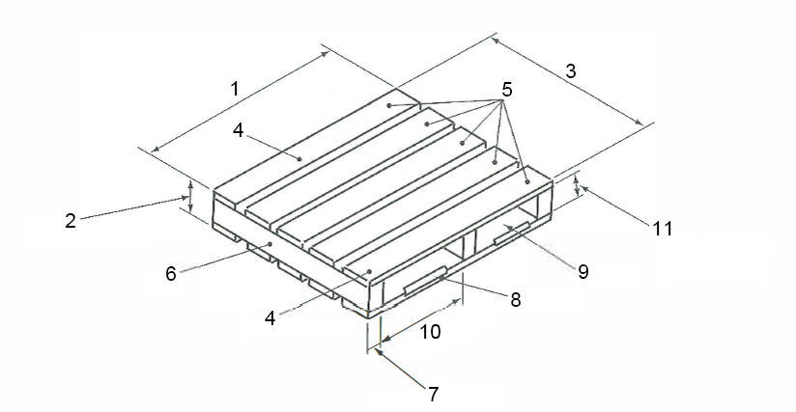
Mga pangalan ng bahagi ng flat pallet
1 | Lapad ng paleta
2 | Taas ng paleta
3 | Haba ng paleta
4 | Edge board
5 | Deck board
6 | Stringer
7 | Lapad ng stringer
8 | Chamfer
9 | Butas para sa pagsisingit
10 | Lapad ng butas para sa pagsisingit
11 | Taas ng butas para sa pagsisingit (lapad ng stringer)

Slide 20
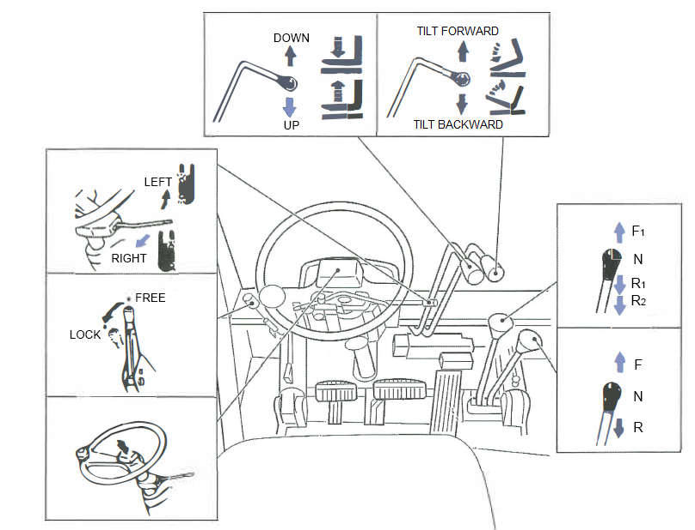
Pagpapagana ng lever (Hal.)
Lever ng pag-angat
Lever ng pagkiling
Switch ng signal light
Kambiyo
Lever ng parking brake
Lever ng abante/atras
Button ng busina

Slide 21
Bawal sumakay

Slide 22
Bawal imaneho nang nakaangat ang karga

Slide 23
Pana-panahong sariling inspeksyon

Slide 24
Pagpapatakbo nang sobrang pagod sa trabaho at nakainom

Slide 25
Trabaho sa wastong kasuotang pangkaligtasan
Helmet
Strap sa baba
Pamprotektang sapatos

Slide 26
Paunang inspeksyon
Maghintay hanggang sa ang inisyal na inspeksyon ay makumpleto!

Slide 27
Pagsakay/pagbaba sa sasakyan

Slide 28
Ibaba ang fork kapag nagmamaneho

Slide 29
Magmaneho nang paabante kapag paakyat at paatras kapag pababa

Slide 30
Ayusin kaagad ang mga problema

Slide 31
Huwag magkakarga ng mga kargang sobra ang laki

Slide 32
Huwag kailanman tumayo sa ilalim ng fork

Slide 33
Huwag kailanman i-angat ang isang tao gamit ang fork

Slide 34
Huwag kailanman magbitin ng mga item sa isang fork

Slide 35
Mag-charge sa lugar na may maayos na bentilasyon

Slide 36
Buksan ang takip ng baterya habang nagcha-charge

Slide 37
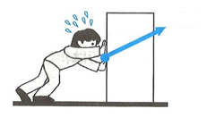
Tatlong elemento ng puwersa
Lakas
Direksyon
Acting point

Slide 38
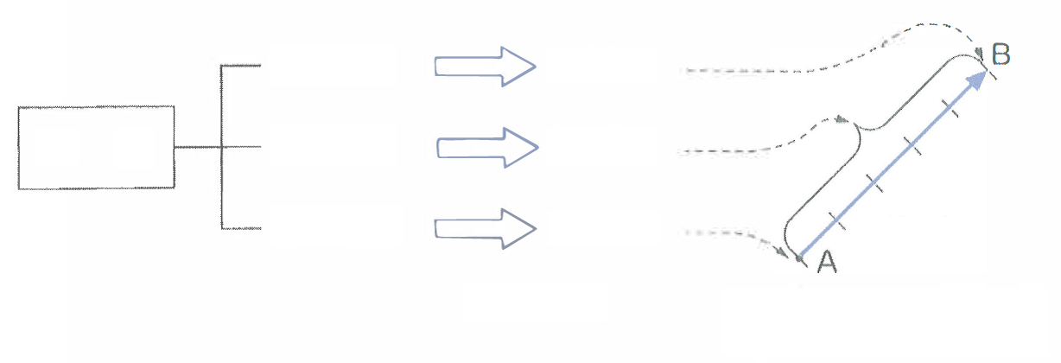
Mga vector
Direksyon
Direksyon ng arrow
Puwersa
Lakas
Haba ng arrow
Linya ng akyon ng puwersa
Acting point
Base ng arrow
Tatlong elemento ng puwersa
Mga vector
(Hal. 1 N = 1 cm)

Slide 39
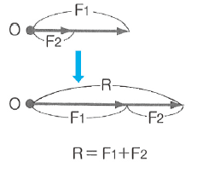
Komposisyon ng dalawang puwersa

Slide 40
Parallelogram na batas ng mga puwersa

Slide 41
Dekompisisyon ng puwersa (1)
Pwersang sangkap Fa
Resultang puwersa (R)
(Reaction force ng F)
Pwersang sangkap Fb

Slide 42
Dekompisisyon ng puwersa (2)

Slide 43
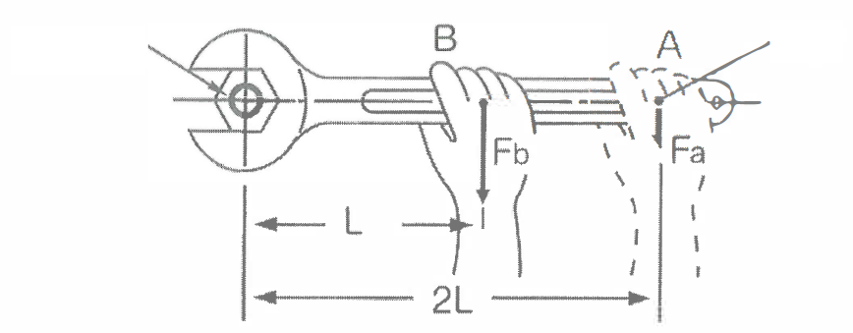
Puwersang sumisikip at moment
Axis ng rotation O
Punto ng puwersa

Slide 44
Balanse ng mga puwersa ay nasa single point
Acting point
Mass

Slide 45
Balanse ng mga puwersa ay nasa single point
Mass

Slide 46
Balanse ng kahanay na puwersa

Slide 47
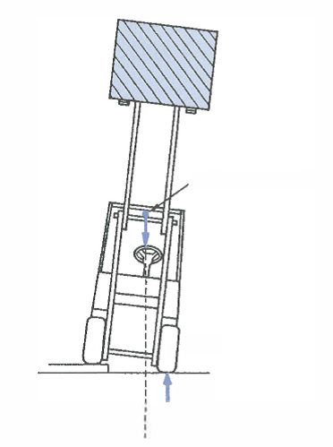
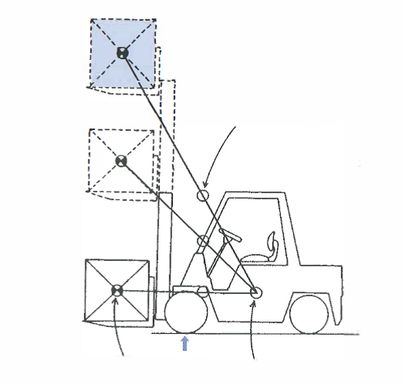
Paggalaw ng kabuuang sentro de grabidad
Ang panganib ng pagtumba sa mga hindi patag na surface
Kabuuang sentro de grabidad (G)
Kabuuang sentro de grabidad (G)
Mga harapang gulong
Sentro de grabidad ng karga (G1)
Fulcrum
Sentro de grabidad ng katawan (G2)
Fulcrum

Slide 48
COG na posisyon ng forklift
Kapag hindi balanse ang COG
Pagpapabilis
Lumiliko nang husto
Mga harapang gulong
Frame
Rear wheel
Rear axle
Sentrong pin
Matatag ang sasayan kapag ang COG ay nasa G2, gayunman, maaari itong tumaob kapag ang COG ay nasa G1 o G3.

Slide 49
Puwersa ng inertia ng forklift

Slide 50
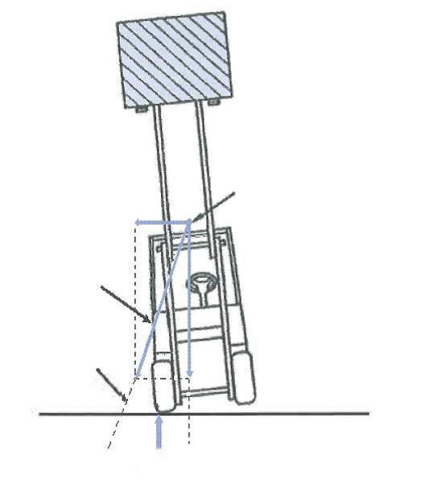
Pagkatumba dahil sa centrifugal force
Pangkabuuang sentro de grabidad
Centrifugal force
Resultang puwersa
Matutumba ang sasakyan kapag ang linya ng aksyon ng resultang puwersa ng kabuuang mass at centrifugal force ay nasa labas ng gulong (fulcrum).
Linya ng aksyon
Fulcrum

